Slide 1
基础免疫学实验
何俊民
junmin-he@163.com
医学院大楼辅楼 3 楼 A 座 4 室
桂馨
guixin@tongji.edu.cn
医学生命实验教学中心 517 室

Slide 2
多克隆抗体制备及效价鉴定
一、实验原理：
机体在抗原物质刺激下，B细胞分化成的浆细胞能产生可与相应抗原发生特异性结合反应的免疫血清，即抗体。由于该抗原可以刺激机体多个B细胞产生针对不同抗原表位的抗体获得的血清为多种抗体的混合物，故称多克隆抗体。

Slide 3
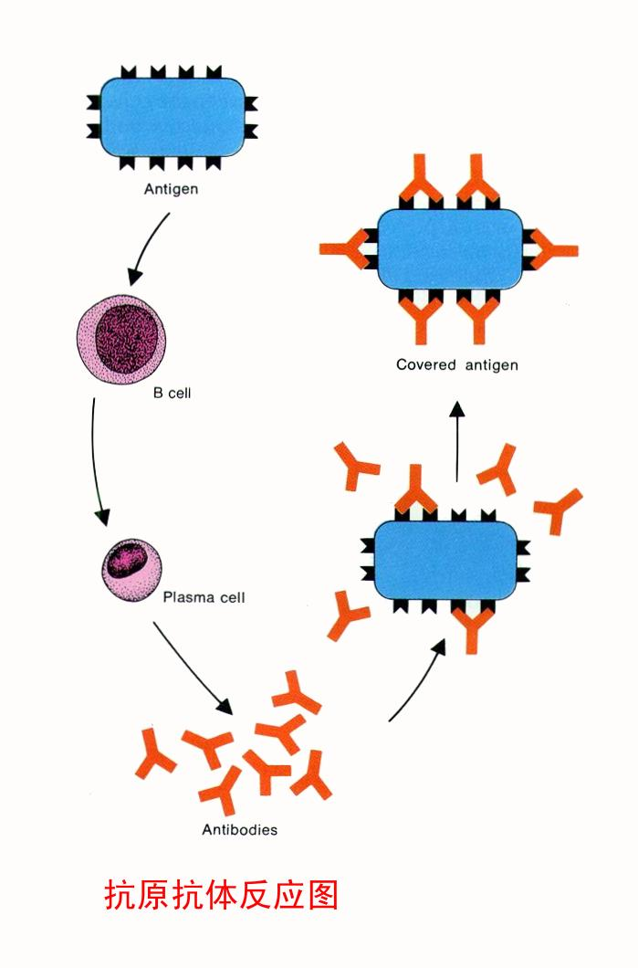

Slide 4
二、抗体的用途
医疗领域：
1.诊断：
a.已知抗体查未知抗原；血型、乙肝、SARS、肿瘤相关抗原等
b.已知抗原查未知抗体；HIV、伤寒、自身免疫病等
2.预防： 应急预防（破伤风，Rh不合的新生儿溶血等）
3.治疗： 感染、抗移植排斥、抗炎、抗肿瘤
科研：各种基于免疫学原理的实验技术 （免疫沉淀IP、凝集、免疫印迹WB、ELISA、 流式细胞技术FACS、 免疫组化IHC、免疫荧光IF …）

Slide 5
三、抗原的剂量：
与抗原的免疫原性强弱和免疫周期的长短有关。一般免疫剂量选择：
小鼠：10~200ug/次
大鼠：50~500ug/次
家兔：100~1000ug/次

Slide 6
四、抗原的处理：
1.颗粒性抗原（细菌菌体、红细胞等）
制成悬液，直接免疫动物。
2.可溶性完全抗原（蛋白质抗原）
需与佐剂混合、乳化后免疫动物。
3.半抗原（多糖、多肽、激素、化学药品等）
不能直接免疫动物，需与载体偶联后才能免疫动物，制备抗体。
常用载体有血蓝蛋白（KLH）、牛血清白蛋白（BSA）、卵清蛋白（OVA）等。
常用偶联剂有戊二醛、过碘酸钠、碳二亚胺等。

Slide 7
五、免疫动物选择：
1.动物的种类：
主要是哺乳类动物，根据需要的抗体量和抗体的用途决定。
极少量，制备单克隆抗体 | 纯系小鼠（Balb/c）
少量 | 家兔、豚鼠、大鼠
大量 | 山羊、马
2.年龄、性别与数量：
一般免疫动物选用进入成熟期不久的健康雄性动物，但制备单抗则习惯选用雌性Balb/c小鼠。
由于免疫应答的个体差异，应至少选用两只以上的动物进行免疫。

Slide 8
六、佐剂
佐剂的作用：
增加抗原表面积，易被抗原提呈细胞吞噬；
改变抗原物理性状，延长其在体内滞留时间；
诱发抗原注射部位及其局部淋巴结的炎症反应，刺激机体免疫细胞增殖分化。
佐剂的类型：
生物性佐剂（卡介苗、脂多糖、细胞因子等）
无机物（明矾、氢氧化铝等）
人工合成物（胞苷酸、多聚肌苷酸等）
有机物(矿物油等)
脂质体

Slide 9
弗氏佐剂
实验室动物免疫中最常用的佐剂
弗氏完全佐剂(CFA)：含灭活卡介苗+羊毛脂+矿物油，可以加强对抗原的免疫应答，一般用于初次免疫。
弗氏不完全佐剂(IFA)：含羊毛脂+矿物油，一般用于加强免疫。
注意：当制备抗体是用于研究分枝杆菌及其相关抗原时一般不用，避免卡介苗的干扰 。

Slide 10
七、实验方案：
 | 步骤 | 时间 | 注射部位
1 | 初免 |  | 皮下多点注射
2 | 二免 | 初免后两周 | 皮下多点注射
3 | 加强 | 取血前三天 | 腹腔注射
4 | 鉴定 | ELISA

Slide 11
八、具体步骤：
1.初免：
将0.5mg/ml抗原与弗氏完全佐剂1：1混合，用搅拌器充分混匀，形成油包水状，至液滴在水中不化开即可。将混匀的抗原装入1ml针筒，赶走针筒内空气，按每只小鼠0.2ml（50ug抗原）腹部皮下多点注射(打三个点)免疫小鼠。

Slide 12
2.二免：
将0.5mg/ml抗原与弗氏不完全佐剂1：1混合，用搅拌器充分混匀，至液滴在水中不化开即可。将混匀的抗原装入1ml针筒，赶走针筒内空气，按每只小鼠0.2ml （50ug抗原）腹部皮下多点注射(打三个点)免疫小鼠。

Slide 13
3.加强
取血前三天，将0.5mg/ml抗原按0.1ml/只直接注射入小鼠腹腔。
4.ELISA检测鉴定（略）

Slide 14
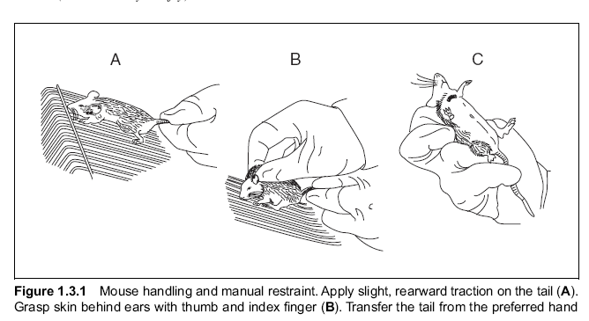
八、小鼠的抓取

Slide 15
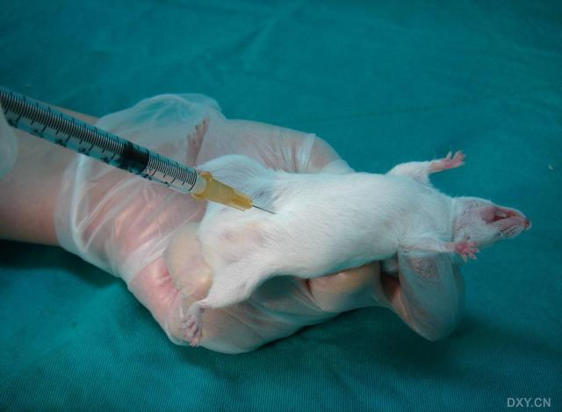
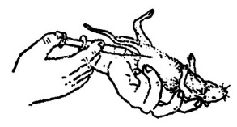
小鼠注射
腹腔注射
皮下注射

